Slide 1
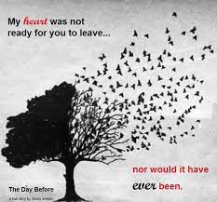
PASIRUOŠĘS PALIKTI. BIOLOGINIAI ASPEKTAI
Notes:
Šioje temoje bus paliesta: žmogaus biologija, svarbiausi mirties aspektai, biologinė mirtis, kaip neišvengiama gyvenimo dalis, tai ką šiandien mokslininkai žino apie gyvenimo pabaigą ir procesą, kaip žmonės galvoja apie mirtį.

Slide 2

ŽMOGAUS BIOLOGIJA
ŽMONIJA LAUKIA NAUJŲ MOKSLINIŲ ATRADIMŲ
Gyvybiškai svarbi žmogaus DNR kodų kilmė
Biologinio laikrodžio reiškinys
Laisvė rinktis būsimus įvykius
Šeši gydymo tipai:
gydomoji energija;
rankų uždėjimas;
gydymas gyvomis medžiagomis;
magnetai;
chemija;
chirurginė intervencija.
Notes:
Pokalbis apie žmogaus biologiją turėtų prasidėti nuo pat pradžių: kiekvienas iš mūsų turi gyvenimo pradžią, kurią atnešė kitos žvaigždės. Šią biologijos sėklą praeities būtybės sąmoningai pasėjo su meile ir pagarba. To reikėjo, kad žmonės taptų dvasinėmis būtybėmis.
Kartu su šia biologine sėkla gavome tam tikrą biomagnetinį krūvį ir kodą, kuris yra paslėptas DNR struktūroje. Mūsų DNR struktūroje yra daug nematomų kodų. Magnetinė DNR struktūra lemia mūsų buvimo Žemėje trukmę.
Mūsų kūno biologinėje sistemoje yra ritminis pulso mechanizmas, kuris sinchronizuoja mūsų vidinį laikrodį taip, kad kiekviena žmogaus kūno ląstelė žinotų laiką. Tai yra biologinio laikrodžio reiškinys.
Pakalbėkime apie pasirinkimą, nes tai labai svarbu. Ar žinojai, kad žmogus gali rinktis būsimus įvykius nuo pat vaikystės? Tai susiję ne tik su mūsų biologija, bet ir su gyvenimu. Mūsų smegenyse atspausdinta engrama, sukurianti atminties struktūrą, o reikšmingus įvykius dažniausiai prisimename tik todėl, kad jie mums labai svarbūs.
Pakalbėkime apie šešis gydymo tipus. Kalbėsime apie gydymą iš šalies, kai žmogus pasveiksta padėdamas kitiems. Pradėkime nuo aukščiausios energijos formos ir eikime link žemiausios, kuri praeityje praėjo pro mus. Jie visi tinka tam tikrose situacijose.

Slide 3
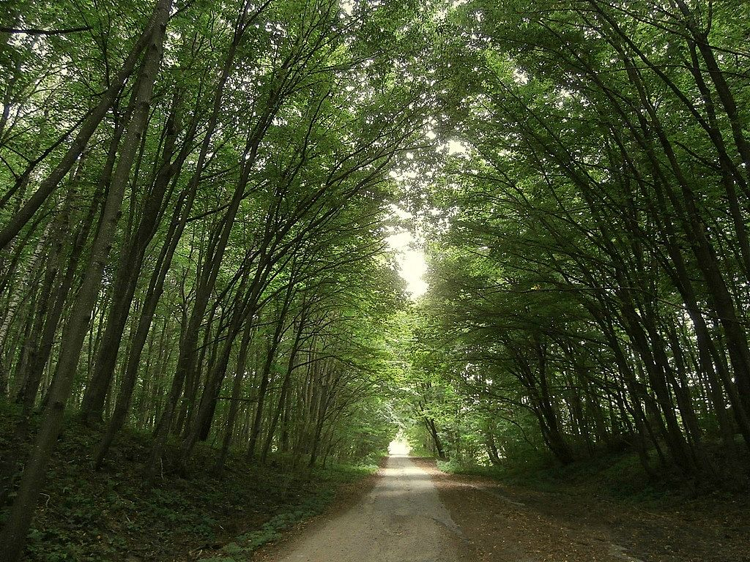
PAGRINDINIAI BIOLOGINĖS MIRTIES ASPEKTAI
ŠVIESA TUNELIO GALE
Biologinės mirties priežastys
Biologinės mirties žymės
Biologinės mirties požymiai:
Biologinės mirties stadijos
Biologinės mirties rūšys
Klinikinė ir biologinė mirtis
Notes:
1. Biologinės mirties priežastys: gausus ir staigus kraujo netekimas; gyvybei svarbių organų suspaudimas ir drebėjimas; asfiksija su įsiurbtu krauju; šoko būsena; embolija. Antrinės priežastys: infekcinės ligos; organizmo infekcija; neužkrečiamosios ligos.
2. Širdies veiklos ir kvėpavimo nebuvimas; Širdis aktyvi - ilgiau nei 30 minučių; Nereaguoja į šviesą ir trūksta ragenos reflekso. Nosies spalva pakitusi.
3. Etapai - išankstinė sąlyga - dalinis ar visiškas sąmonės praradimas. Blyški oda, silpnai jaučiamas pulsas arterijose, slėgis nukrenta iki nulio. Terminalo pauzė yra tarpinis etapas tarp gyvenimo ir mirties. Jei šiame etape nėra reanimacijos priemonių, neišvengiama mirties. Agonija - smegenys nustoja reguliuoti kūno funkcionavimą ir gyvenimo procesus.
4. Rūšies apibrėžimas apima pagrindinių veiksnių, sukėlusių mirtį, nustatymą ir bendrą poveikį organizmui bei kilmei. Smurtinė ir neliečiama (nesmurtinė) mirtis.
5. Biologinę mirtį sukelia: širdies veikla, centrinės nervų sistemos funkcijos ir kvėpavimas. Sugrįžus gyvybiškai svarbiems kūno procesams, tai vadinama klinikine mirtimi. Tai gali būti dėl stipraus kraujavimo, ūmaus apsinuodijimo, skendimo, elektros sužalojimų ar refleksinio širdies nepakankamumo.

Slide 4
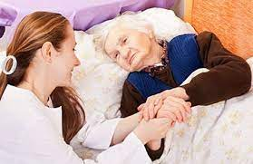
MIRTIS - neišvengiama gyvenimo dalis
Paliatyviosios pagalbos pasiaukojantis darbas yra sunkus tiek fiziškai, tiek psichologiškai
Neigiamas ir teigiamas mirties įvaizdis;
Slaugytojų mintys apie mirštančiųjų slaugymą;
Mirštančio paciento priežiūros problemos;
Slaugytojų nerimo malšinimo būdai.
Notes:
Neigiamas patirties vaizdas yra praradimas, nebuvimas ir išsiskyrimas, o teigiamas vaizdas - atsikratyti gyvenimo ir amžinybės sunkumų, susitikti su Dievu.
Daugumai slaugytojų labiausiai nerimą keliančios mintys apie galimą jų mirtį yra išsiskyrimas, mirties skausmas, baimė, netikrumas ir apie galimą artimųjų mirtį yra išsiskyrimas, netektis, skausmas dėl mirties.
Dauguma slaugytojų turi problemų dėl mirštančio paciento: jiems sunku psichologiškai, fiziškai ir psichiškai. Mirštantys pacientai slaugantiems sukelia fizinius simptomus: nemigą, valgymo sutrikimus, bendruosius negalavimus visame kūne. Fiziniai simptomai, kuriuos sukelia rūpinimasis mirštančiais pacientais, yra: nemiga, skausmas ir negalėjimas judėti, bendras negalavimas, valgymo sutrikimai (nevalgymas, pykinimas, vėmimas) ir pasunkėjęs kvėpavimas (kosulys, dusulys) ir kt. Psichologinė patirtis, kurią sukelia rūpinimasis mirštančiais pacientais, apima stresą, nerimą ir baimę bei vienišumo jausmą.
Matydamos mirštančius pacientus, slaugytojos naudoja nerimo malšinimo būdus: labiau rūpinasi savo ir artimųjų sveikata, geria stiprią kavą ar arbatą, miega ir pasyviai atsipalaiduoja.

Slide 5

KĄ ŠIANDIEN MOKSLININKAI ŽINO APIE GYVENIMO PABAIGOS PROCESĄ
ČIA REIŠKIA, KAD SAPNOJI APIE MIRTĮ
Kaip miršta
Ar skauda mirti?
Ar asmuo žino, kas vyksta?
Kodėl žmonės mato šviesą?
Kokie sapnai prieš mirtį?
Notes:
Mirštantys žmonės palaipsniui ir tam tikra tvarka praranda savo norus, taip pat jutimo organų funkcijas: pirmiausia praeina alkis, tada troškulio jausmas. Tada kalba ir regėjimas dingsta. Paskutinis dalykas, kurį žmogus praranda prieš mirtį, yra girdėjimas ir lietimas.
Gali atrodyti, kad sergantis žmogus labai kenčia. Bet, kaip sako gydytojai, tai visai netinka pačiam pacientui. Tyrėjai teigia, kad šis garsas, kurį visi žino kaip mirties barškėjimą, nesukelia nepatogumų pačiam pacientui.
Paskutinėmis gyvenimo valandomis ir dienomis pacientai dažniausiai būna be sąmonės arba nesiorientuoja erdvėje ir laike, todėl neįmanoma tiksliai žinoti, ar žmogus kenčia, ar ne.
Kai smegenyse prasideda mirimo procesai, tam tikros sritys gali būti sužadintos. Viena iš tų sričių yra sritis, atsakinga už regėjimą, - paaiškina tyrėjas. - Ir būtent šią akimirką žmonės pradeda matyti šviesą.
Mirštantis pacientas teigė turėjęs svajonių ar vizijų. Tačiau šios svajonės suvokiamos skirtingai, o ne kaip įprastos svajonės. Jie yra aiškesni ir realistiškesni. Sapnas prieš mirtį gali būti toks ryškus ir apčiuopiamas, kad, atrodo, netgi pažadina žmogų. Taigi mirtį dažnai galima suvokti kaip pažadinantį tikrovę.

Slide 6
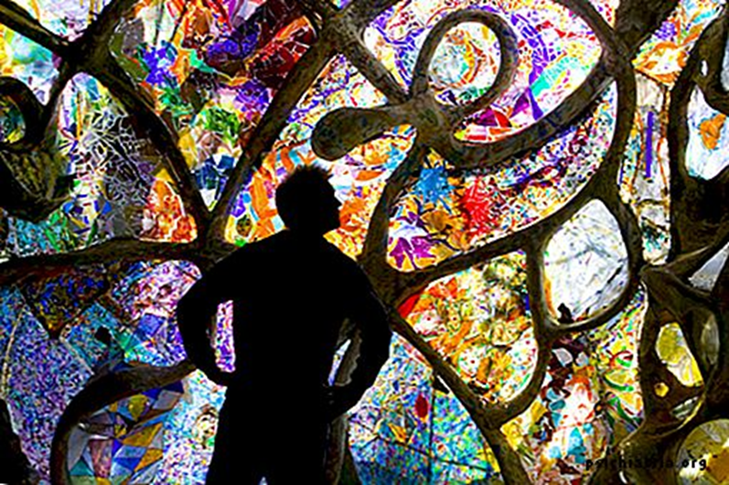
KAIP ŽMOGUS REIŠKIA MIRTĮ
Žmogaus santykis su mirties faktu
Reikia paruošti mirčiai
Mirties baimė
Mirties susitaikymo etapai:
nenoras suvokti ir izoliacija;
pyktis;
derybos;
depresija;
sutikimas.
Mintys mirties kryžkelėje
Notes:
1. Norint išvengti dvasinės krizės ir nevilties, būtina užmegzti teisingą moralinį ryšį su mirties faktu. Aštriai suvokdamas mirties neišvengiamumą ir savo gyvenimo ribotumą, žmogus pradeda vertinti ir branginti gyvenimą, patirdamas didesnę atsakomybę už kiekvieną praleistą dieną. Tik gyvendamas prasmingai, jis gali priimti mirtį taikiai ir oriai. Kita vertus, žmogus, įprasminęs savo gyvenimą brangiais darbais, ilgai išlieka gyvųjų atmintyje.
2. Mirtis turi atitikti žmogaus didybę. Tik tokia mirtis gali būti vienijanti jėga. Graži mirtis ateis, kai žmogui nutilus kalbės jo geri darbai. Tik jie turi išliekamąją vertę. Šiandien žmonija labiausiai pamiršo gailestingumą, ir tai yra dvasingo žmogaus gimimo pradžią. Žmogus, kuris skubėjo kurti ir tuo pačiu paskatino kitus šiame žygyje, kupinas geranoriškumo ir pagarbos pasauliui, nusipelno gražios mirties.
3. Turėjimu pagrįstas saugumo jausmas neišvengiamai kelia baimę prarasti savo turtą. Galbūt mums pavyktų neprisirišti prie turto ir nebijoti jo prarasti. Bet kaip elgtis praradus baimę - mirties baimę? Ar pagyvenę žmonės ir ligoniai bijo mirti? Ar visi jaučia mirties baimę? Ar žinojimas, kad mums lemta mirti, persekioja mus visą gyvenimą? Ar artėjant gyvenimo slenksčiui - senatvei ar ligai, mirties baimė tampa vis stipresnė ir aiškesnė?
4. Mirties procesas tampa bręstančia patirtimi tik tuo atveju, jei žmogus, išsivadavęs iš depresijos, savo mirties faktą priima atsistatydindamas, tikėdamasis ar kaip nors kitaip su tuo susitaikęs:
nenoras suvokti ir izoliuotis -Kai sužino, kad nėra vilties pasveikti, pacientas paprastai atsiriboja nuo tiesos ir nenori galvoti apie mirtį.
Pyktis - kyla klausimas: kodėl aš? Piktas pacientas išsilieja pyktį ant aplinkinių. Reikia toleruoti tiek pagrįstą, tiek nepagrįstą mirštančiojo pyktį.
Derybos - tai savotiškos derybos su likimu ar su Dievu - žmogus žada iškęsti viską, kad tik pamatytų ar patirtų vieną ar kitą įvykį. Tokiais veiksmais bandoma atidėti mirtį.
Depresija- šioje fazėje jau galvojama apie mirtį, tai yra skausmingas pasirengimas palikti šį pasaulį. Dažnai paciento liga sukelia finansinių problemų jo šeimai. Jei mama serga, kažkas turi rūpintis vaikais. Žmogus pasineria į depresiją. Mirštantį žmogų slegia ir tai, kad jis supranta, kad ne viską padarė savo gyvenime.
Sutikimas - žmogui beveik nebelieka jausmų, ateina ramybė, atrodo, kad jis nutolęs nuo išorinio pasaulio: jo nedomina naujienos, jis neturi apie ką kalbėti, daugiau bendrauja gestais nei žodžiais.

Slide 7

AČIŪ UŽ DĖMESĮ

